Slide 1
Proj 183 Xiaomi-Zcore-TEEOS
张书宁

Slide 2
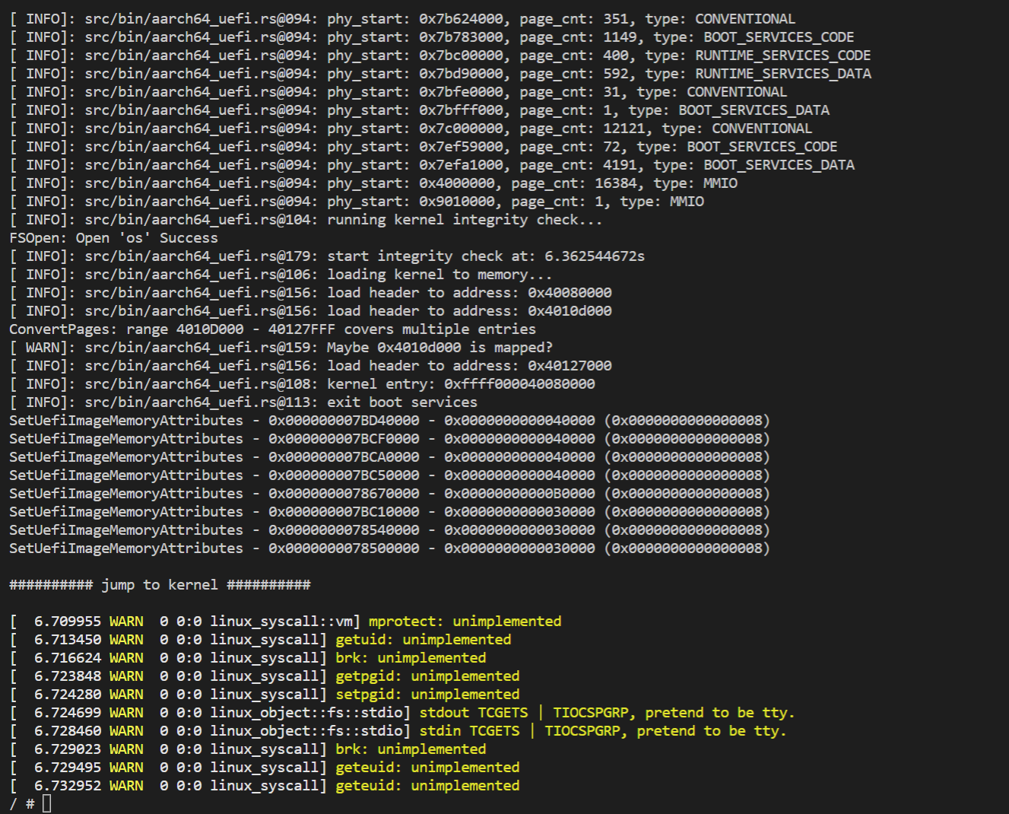
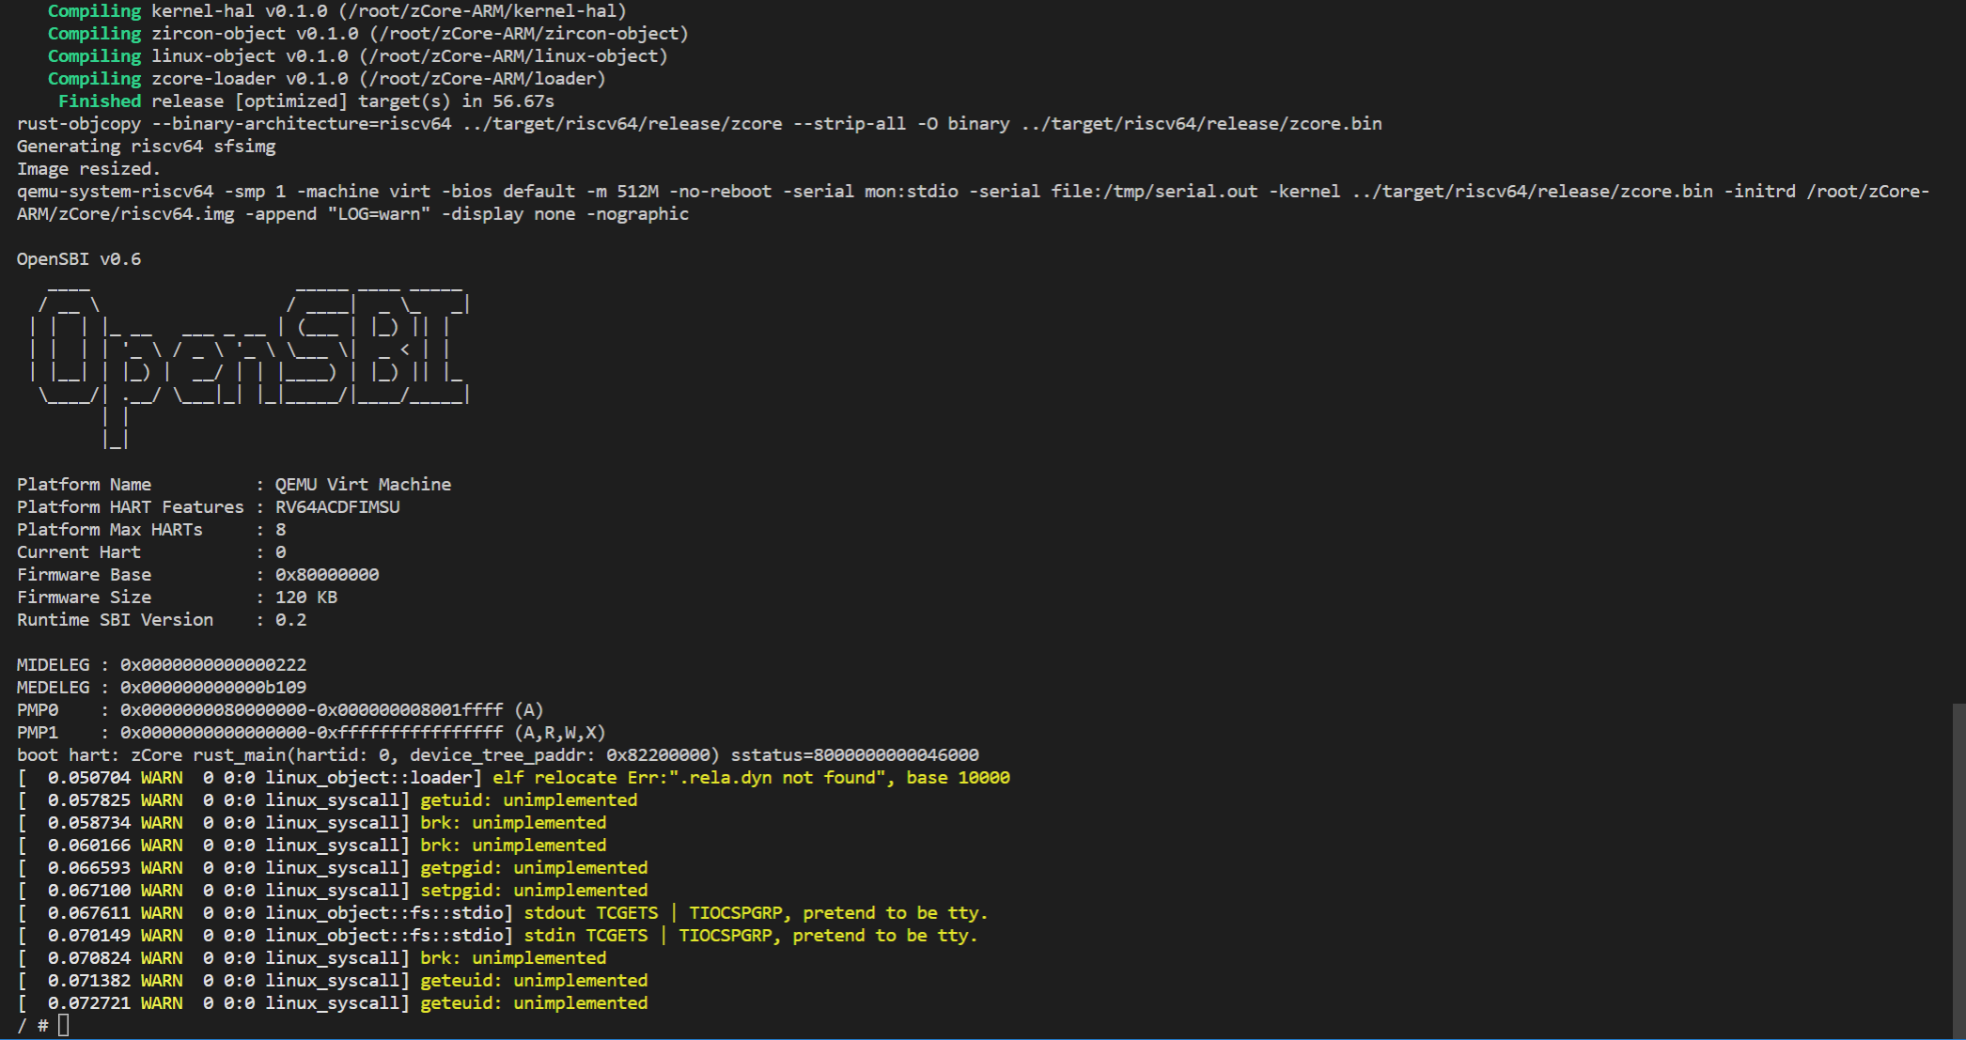
关于zCore
移植到qemu-aarch64上

Slide 3
主要修改部分
这部分找到了做了Aarch64的仓库。
zCore/src/platform，添加对于启动地址和linker.ld的关于Aarch64的适配
zCore/aarch64.json，添加关于aarch64的适配设置文件（data-layout, features等）
zCore/kernel-hal/bare/aarch64，实现硬件抽象层对于CPU, Interrupt, Driver等支持。
zCore/linux-syscall/aarch64_syscall.h.in，实现syscall层面aarch64的相关syscall id和内容对应

Slide 4
关于物理硬件
昨晚拿到了CP2102，可以跑树莓派的自带OS
正在尝试根据如下文档和@安之达的教程，@张熙至，@陈云逸的经验把zCore烧录到树莓派上。
如果有问题会进一步问@贾越凯

